Slide 1
Стоячие волны
Урок физики в 10 классе
(естественно-научный профиль)

Slide 2
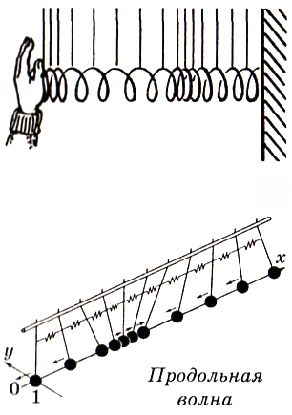
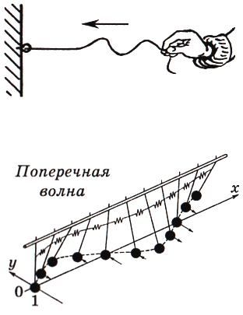
Бегущие волны

Slide 3
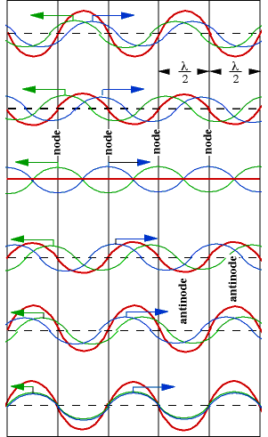
Образование стоячих волн
Посмотрите на рисунок, который представляет последовательность фаз движения волн во времени (время течет сверху вниз). Синяя волна движется вправо, зеленая влево, красная волна является суммирующей и показывает, что происходит при столкновении двух волн (по научной терминологии - при наложении). Отмечены положения (узлы/nodes), в которых обе движущиеся волны нейтрализуют друг друга, и другие зоны (пучности/antinodes), в которых происходит сложение волн, и колебания обладают максимальной амплитудой.

Slide 4
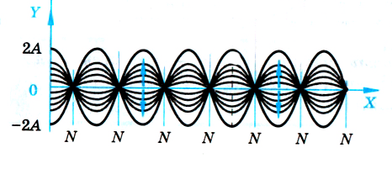
Определение стоячей волны
Стоячая волна образуется при наложении двух бегущих навстречу гармонических волн одинаковой частоты, амплитуды и поляризации.

Slide 5
Как движется каждая точка стоячей волны в шнуре
Совершает синхронно со всеми остальными точками гармонические колебания
Колеблется перпендикулярно длине покоящегося шнура
Колеблется с периодом равным периоду внешнего возмущения
Имеет собственную амплитуду колебаний

Slide 6
Уравнение стоячей волны

Slide 7
Узлы и пучности стоячей волны
Узлы – неперемещающиеся точки стоячей волны
Пучности – точки стоячей волны, колеблющиеся с максимальной амплитудой

Slide 9
Координаты узлов и пучностей

Slide 10
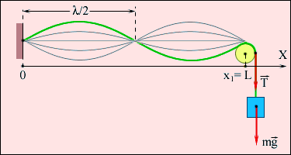
Стоячие волны в струнах
Если механическая волна, распространяющаяся в среде, встречает на своем пути какое-либо препятствие, то она может резко изменить характер своего поведения. Например, на границе раздела двух сред с разными механическими свойствами волна частично отражается, а частично проникает во вторую среду. Волна, бегущая по резиновому жгуту или струне отражается от неподвижно закрепленного конца; при этом появляется волна, бегущая во встречном направлении. В струне, закрепленной на обоих концах, возникают сложные колебания, которые можно рассматривать как результат наложения (суперпозиции) двух волн, распространяющихся в противоположных направлениях и испытывающих отражения и переотражения на концах. Колебания струн, закрепленных на обоих концах, создают звуки всех струнных музыкальных инструментов.

Slide 11
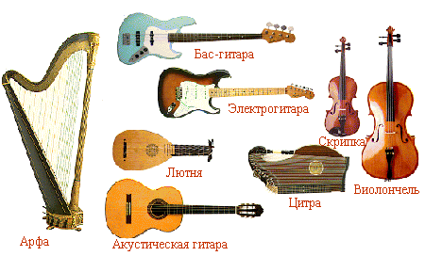
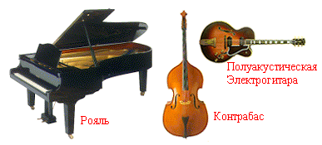
Струнные музыкальные инструменты

Slide 12
Стоячие волны в воздушных столбах
Трубка Кундта является простым приспособлением для демонстрации стоячих звуковых волн. Трубка Кундта представляет собой длинную стеклянную трубку, в которой насыпано немного легкого порошка (например пробковой пыли). Один конец трубки запаян, в другом с помощью пробки укреплен медный стержень. Если потереть стержень наканифоленной замшей, то он начнет скрипеть, а пыль расположится аккуратными кучками вдоль трубки. Такое распределение обусловлено стоячими звуковыми волнами.

Slide 13
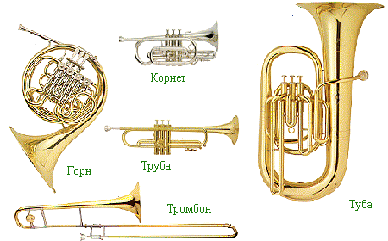
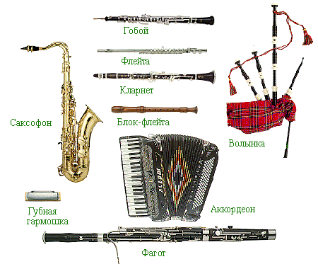
Духовые музыкальные инструменты

Slide 14
Условие возникновения стоячих волн в шнуре
На длине шнура, закрепленного на концах, укладывается целое число полуволн поперечных стоячих волн.

Slide 15
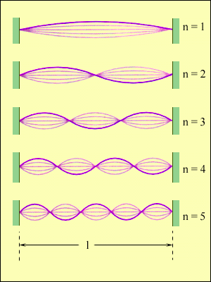
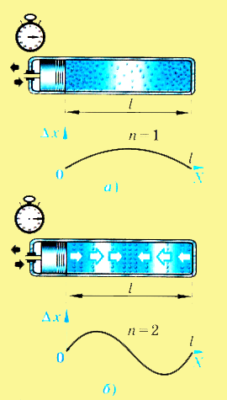
Моды колебаний
в струнах
в воздушных столбах

Slide 16
Частота собственных колебаний струны
n=1 – основная мода (первая гармоника)
n>1 – n-ая гармоника (n-ый обертон)
У струны имеется целый набор собственных
частот, кратных наиболее низкой частоте.

Slide 17
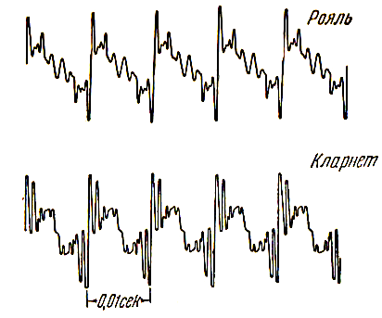
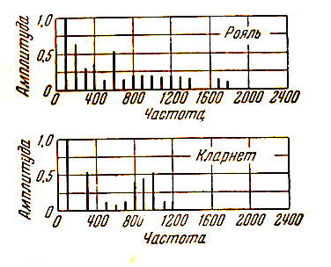
Тембр звука
Одной из причин того, почему разные инструменты обладают различным тембром, является то, что обертоны, сопровождающие основное колебание, выражены у разных инструментов в неодинаковой степени.
Другие причины различия тембра связаны с устройством корпуса самого инструмента – его формой, размерами, жесткостью и т.п.

Slide 18
Ответьте на вопросы:
Какая волна называется стоячей?
Объясните процесс образования стоячей волны.
Охарактеризуйте особенности колебаний точки в поперечной стоячей волне.
Сформулируйте определение пучностей и узлов стоячей волны.
При каком условии в струне, закрепленной на концах, образуются стоячие волны?
Что такое первая гармоника собственных колебаний в струне и обертоны?

Slide 19
Урок окончен
Всем спасибо
Использованные ресурсы:
Статья Джо Вулфи «Струны, стоячие волны и гармоники» http://newt.phys.unsw.edu.au/~jw/strings.html.

